Slide 1

Trường MN Hoa Sữa
LĨNH VỰC PHÁT TRIỂN NHẬN THỨC
KHÁM PHÁ KHOA HỌC
Đề tài: DẠY TRẺ MỘT SỐ KỸ NĂNG PHÒNG CHỐNG DỊCH COVID 19:
“KỸ NĂNG RỬA TAY VÀ KỸ NĂNG ĐEO KHẨU TRANG”
Lớp: Mẫu giáo lớn
Hà Nội, tháng 12 năm 2020

Slide 2


Slide 3
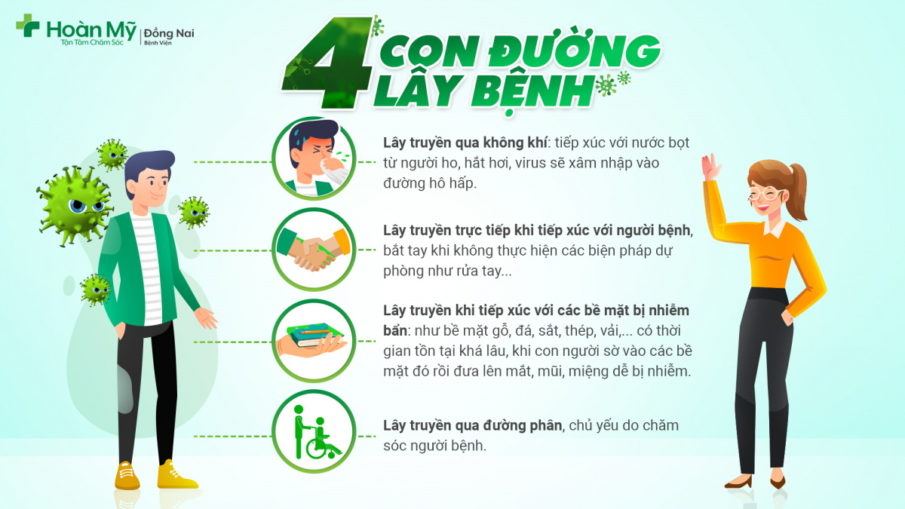

Slide 4
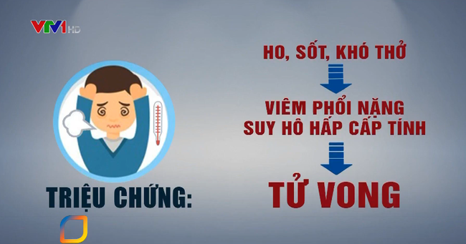

Slide 5

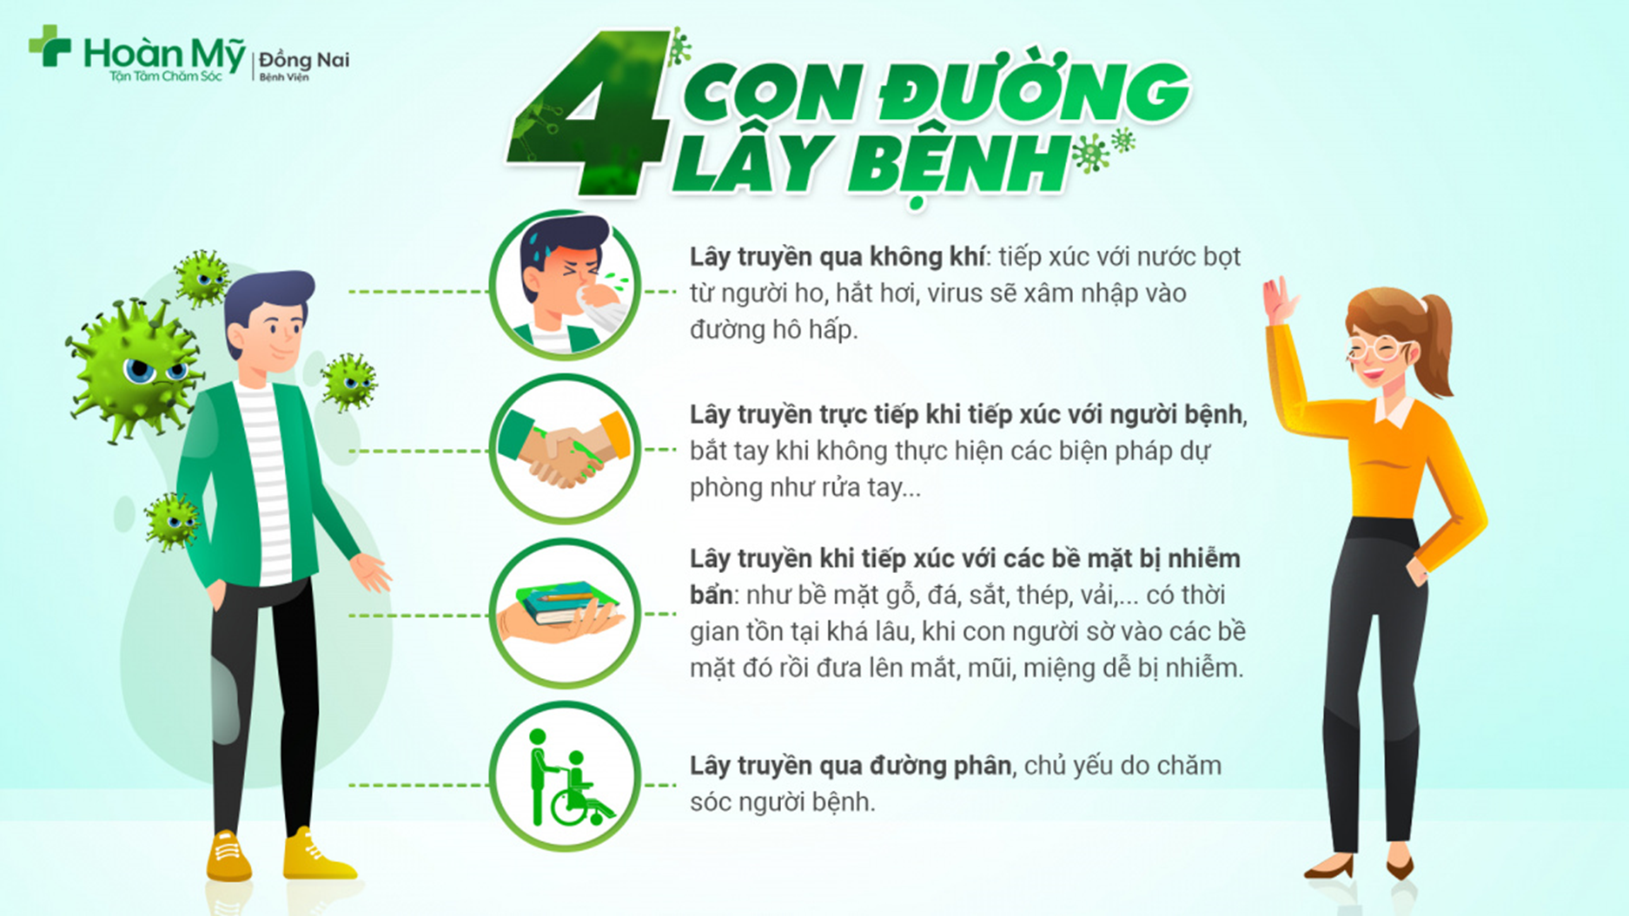
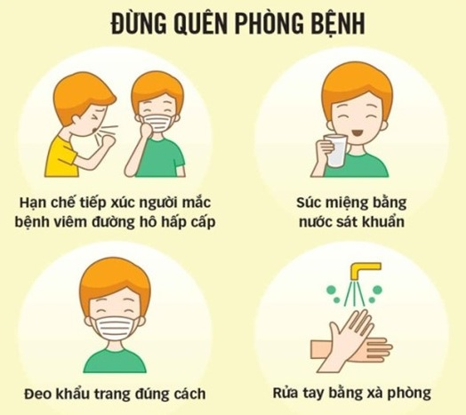

Slide 6

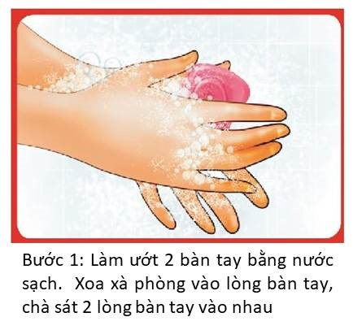
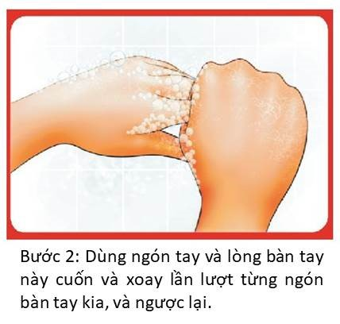
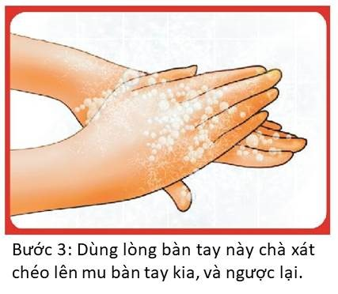
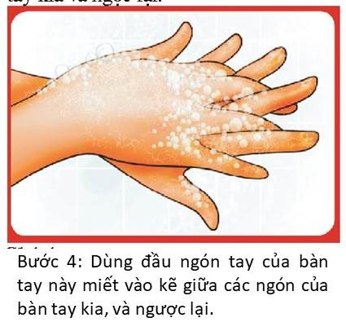
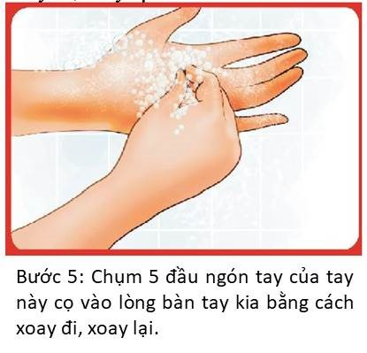
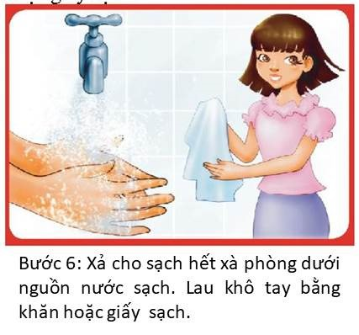
1
2
Quy trình rửa tay bằng xà phòng
6 bước
3
4
5
6

Slide 7
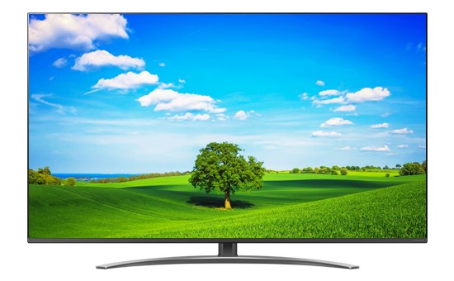
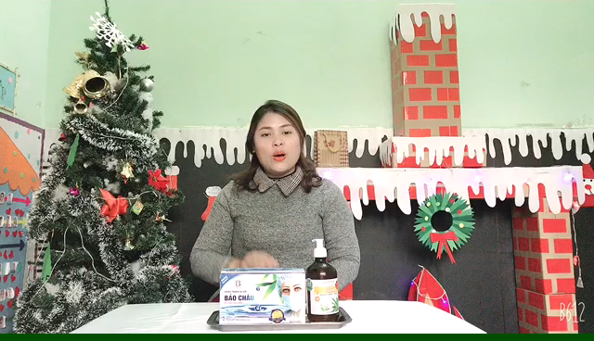

Slide 8






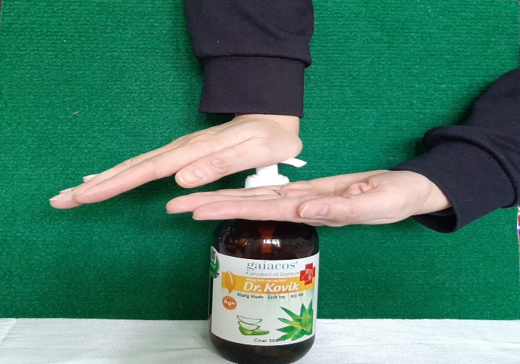
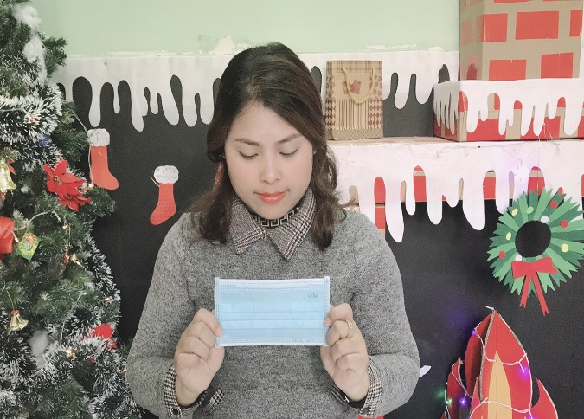
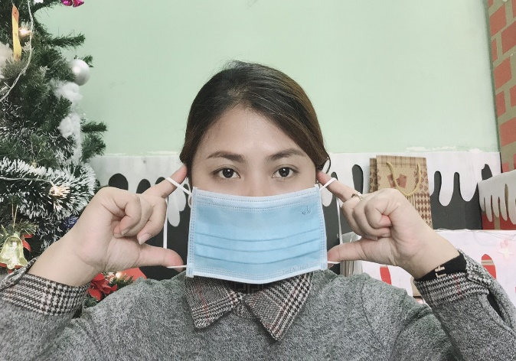
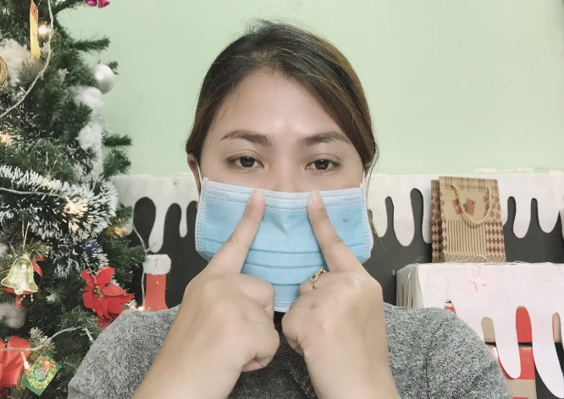



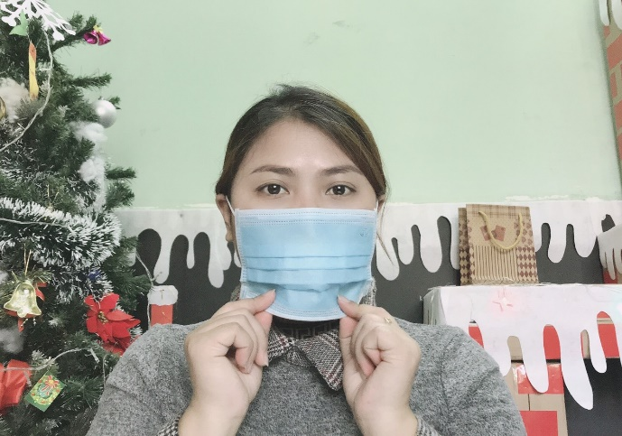
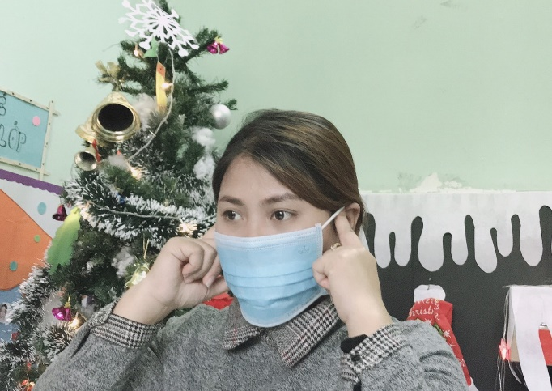
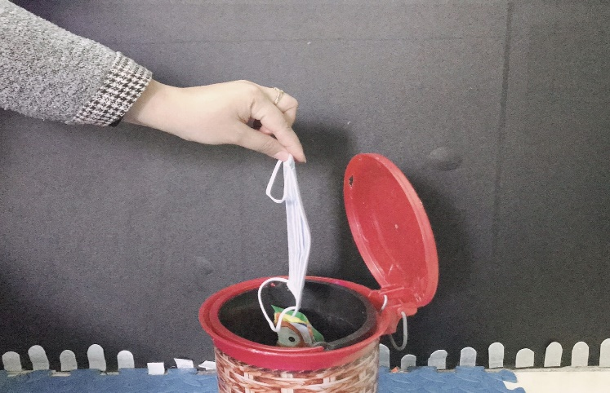
Thứ tự các bước đeo và tháo khẩu trang là:

Slide 9

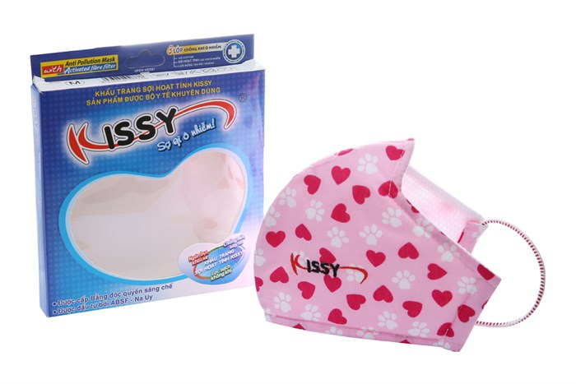
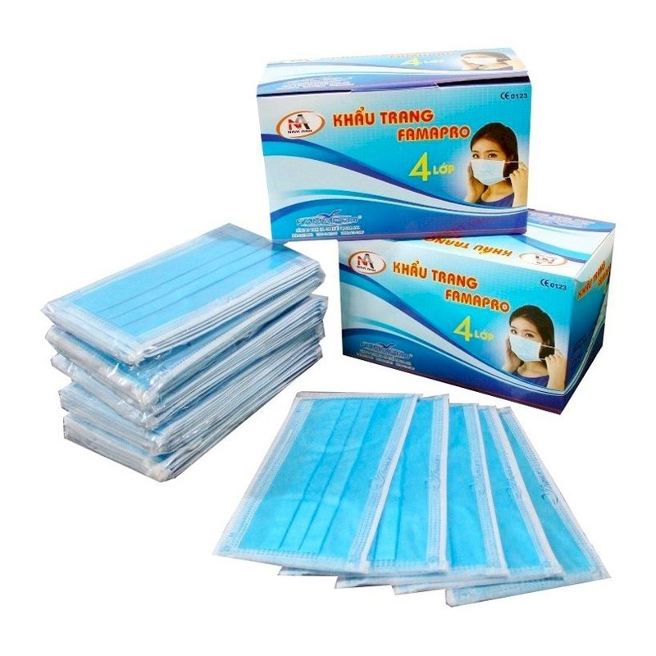
Khẩu trang vải
Khẩu trang y tế

Slide 10




